Slide 1
Охотское море
По видовому составу организмов, обитающих в Охотском море, оно имеет арктический характер. Видами умеренной (бореальной) полосы, благодаря тепловому воздействию океанических вод, населены

Slide 2
преимущественно южная и юго-восточная части моря.
В фитопланктоне моря преобладают диатомовые водоросли, в зоопланктоне - веслоногие ракообразные и медузы, личинки моллюсков и червей.
На литорали отмечаются многочисленные поселения мидий, литорин и др. моллюсков, усоногих рачков баланусов, морских ежей, из ракообразных много амфинод и крабов. На больших глубинах Охотском море обнаружена богатая фауна беспозвоночных (стеклянные губки, голотурии, глубоководные восьмилучевые кораллы, десятиногие ракообразные) и рыб. Самой богатой и распространённой группой растительных организмов в зоне литорали являются бурые водоросли. В Охотском море широко распространены также красные, в северо-западной части - зелёные водоросли.

Slide 3
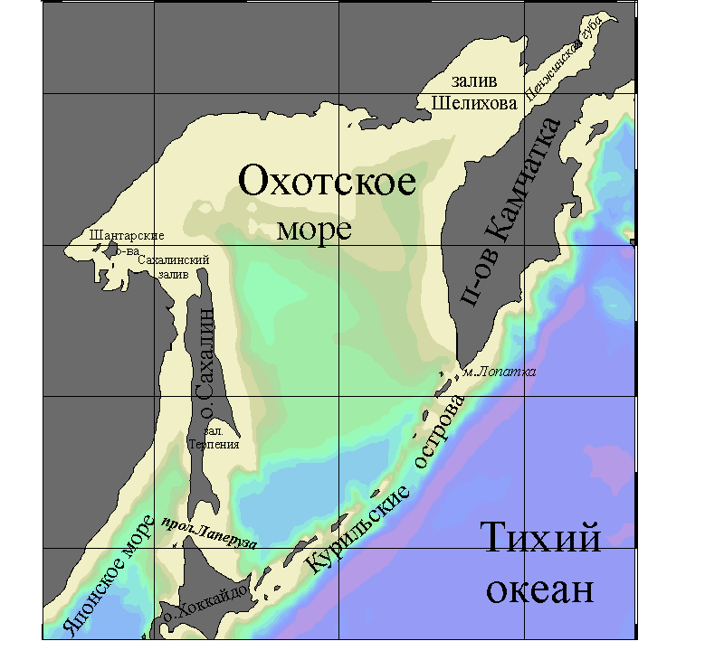
Карта Охотского моря
Охотское море расположено в северо-западной части Тихого океана и по своему географическому положению относится к типу окраинных морей. Оно омывает берега Азии на севере и отделено от океана на юго-востоке грядами Курильских островов и п-овом Камчатка. Западная его граница проводится по восточному побережью острова Сахалин и острова Хоккайдо

Slide 4
На Курильских островах встречаются представители японо-корейского, маньчжурского и охото-камчатского флористических и фаунистических комплексов. Богатые широколиственные леса из сахалинского бархата двух видов, дуба, ясеня, дикой магнолии (самая северная в мире популяция), причудливо переплетенные лианами - актинидией, лимонником, виноградом Конье, с зарослями курильского бамбука на опушках сменяются по долинам рек и ручьев высокотравьем до 4 м высотой. На островах произрастает более 30 видов высших растений, занесенных в Красную Книгу. Значительная часть относится к редким.

Slide 5
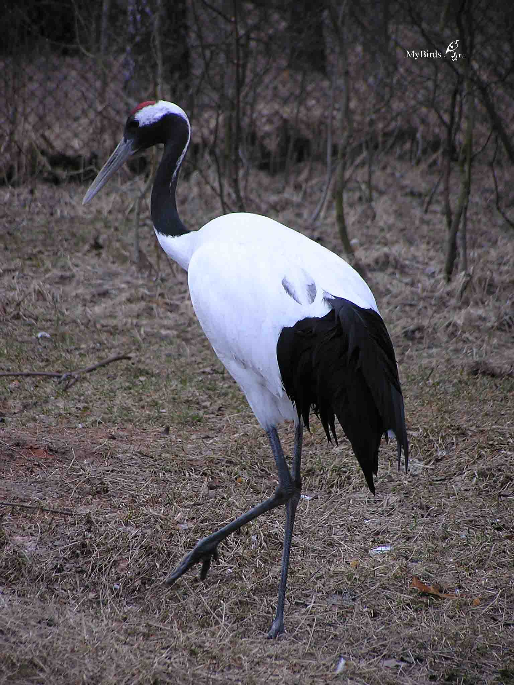
Японский журавль
В районе Южных Курил проходит один из основных путей миграции птиц. Среди обитающих здесь птиц более 30 занесены в Красную книгу. Особенно примечательны белоплечий орлан и орлан-белохвост, рыбный филин (единственная известная островная популяция). На Кунашире гнездится также японский журавль (единственная пара)

Slide 6
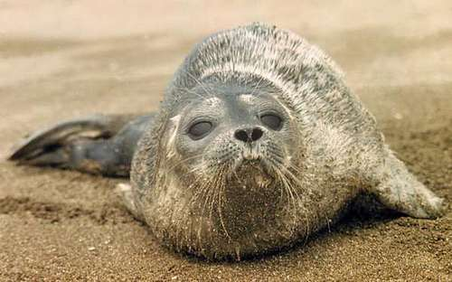
Антур
Столь же богата жизнью прибрежная зона островов, с многочисленными колониями морских птиц и лежбищами морских млекопитающих.
Островной тюлень - антур - символ этих мест, а на острове Уруп находится одна из самых многочисленных популяций калана на юге его ареала.

Slide 7
Из рыб наиболее ценными являются лососёвые: кета, горбуша, кижуч, чавыча, нерка. Известны промысловые скопления сельди, минтая, камбалы, трески, наваги, мойвы, корюшки. Обитают млекопитающие - киты, тюлени, сивучи, морские котики.
Большое экономическое значение имеют камчатский и синий, или плосконогий, крабы (по запасам промыслового краба Охотское море стоит на первом месте в мире), лососёвые рыбы.

Slide 8
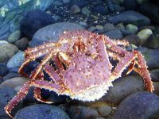
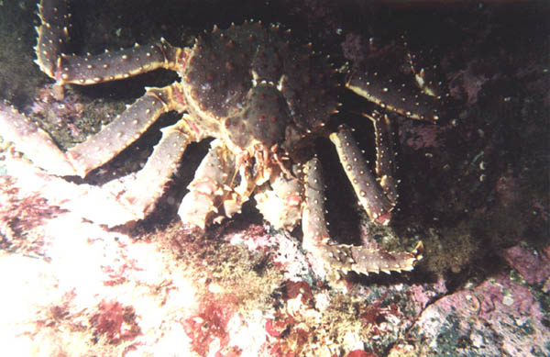
Камчатский краб
Камчатский краб – беспозвоночное животное, относящееся к семейству Lithodidae, отряд десятиногих ракообразных. Головогрудный щит сердцевидной формы краба снабжен шипами. Брюшко, покрытое множеством щитков, подогнуто под грудь. Камчатский краб имеет пять пар ног, однако пятую, маленькую пару ног, краб прячет под панцирем и лишь изредка использует для чистки. Сверху тело и ноги краба окрашены в красно-коричневый цвет, снизу же они имеют желтовато-белый оттенок, по бокам расположены фиолетовые пятна. Взрослые самцы камчатского краба достигают в ширину 25см, при этом имеют размах ног до полутора метров и весят до семи килограммов.

Slide 9
Ихтиофауна Охотского моря
В ихтиофауне Охотского моря насчитывается около 300 видов и подвидов рыб. Среди них преобладают холодолюбивые виды. Однако в юго-западной части моря встречаются и теплолюбивые, даже субтропические виды

Slide 10
Лососевые рыбы
Особенно ценны лососевые рыбы: горбуша, кета, кижуч, чавыча. Большая численность лососевых связана с наличием многочисленных чистых порожистых горных рек, очень удобных для нереста, и с обилием корма в открытом море, где эти рыбы растут и развиваются до взрослого состояния.

Slide 11
Морские млекопитающие
В западной части моря распространена белуха, а на уединенном скалистом островке Ионы водятся сивучи. Остров Тюлений и его прибрежные воды — одно из редких мест, где обитает ценный зверь — морской котик. Летом в открытые воды моря заходят на откорм кашалоты. Добыча сивучей, кашалотов, и особенно морских котиков, строго ограничена в целях их сохранности.

Slide 12
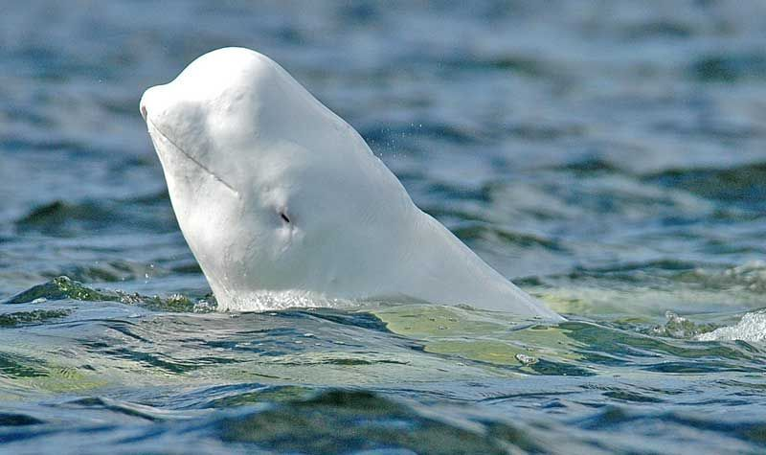
Белуха
Белуха распространена во всех морских бассейнах Северного Ледовитого океана и северной Атлантики; отдельное крупное стадо обитает в Охотском море.

Slide 13
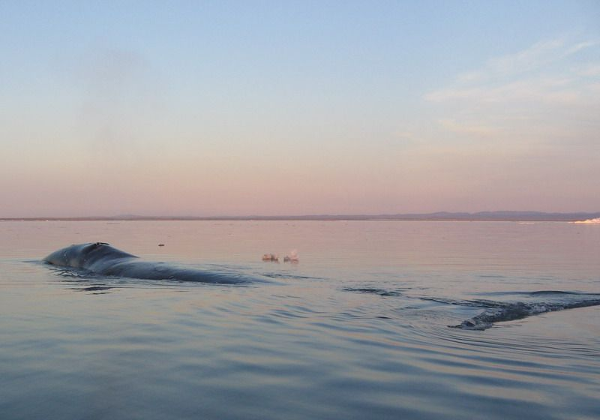
Гренландский кит
Вид КИТ ГРЕНЛАНДСКИЙ занесён в международную Красную Книгу. КИТ ГРЕНЛАНДСКИЙ (Balaena mysticetus) достигает размеров 21 м и массы до 150 т. Огромная его голова занимает треть тела и отделена от туловища хорошо заметной шеей.

Slide 14
Ныне в Охотском море имеется 200-400 китов, что составляет 10-13% от исходной популяции . Видимо, из этой популяции осуществлялись отдельные заходы особей на юг. Главная причина снижения численности гренландского кита - перепромысел в XVIII-XIX вв. Малая плодовитость - рождение единственного детеныша через интервал в 4-7 лет, фактор беспокойства вследствие возросшего судоходства, загрязнение океана, отрицательно влияющее на кормовую базу, также в какой-то мере ограничивают темпы восстановления численности этих китов. Незначительный ущерб наносят враги - касатки и акулы, а также редкие случаи вмерзания китов в лед. Рост популяции гренландского кита, несмотря на существующий многолетний запрет промысла (с 1935 г.), происходит очень медленно.

Slide 15
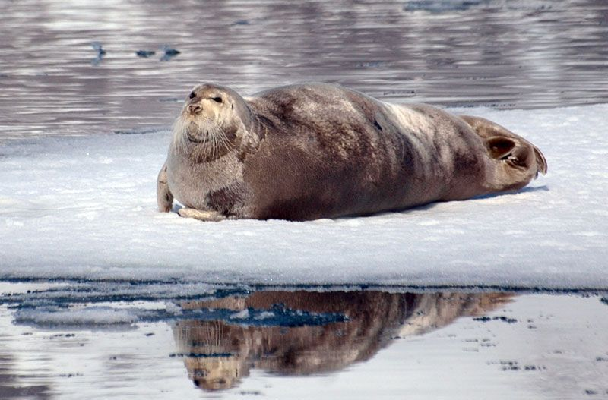
Морской заяц
Морской заяц, или лахтак (Erignathus barbatus) - один из самых крупных тюленевых. Длина тела взрослого самца около до 3,7 м и массой до 700 кг.

Slide 16
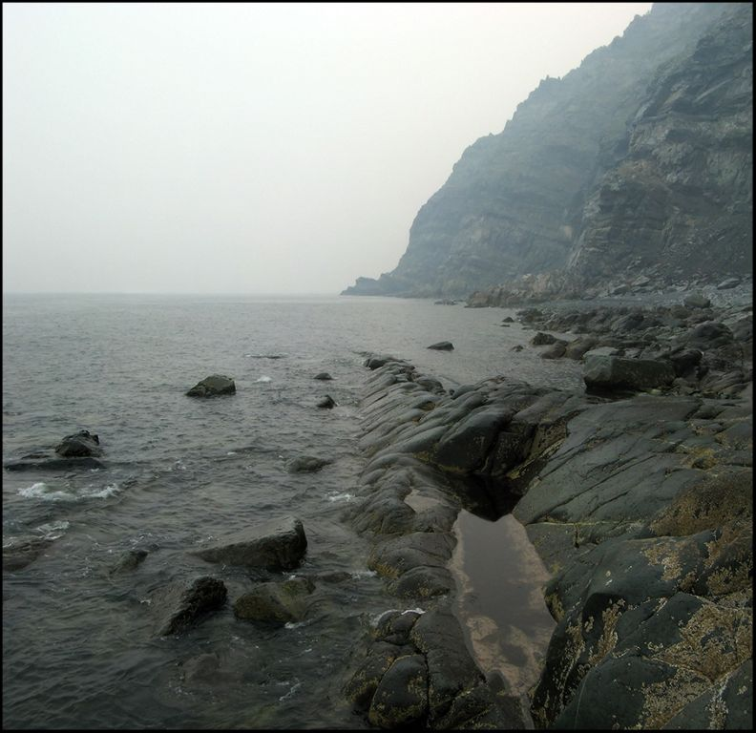
Северо-охотское побережье
Северо-охотское побережье следует своими очертаниями за основными морфоструктурными элементами Монголо-Охотской складчатой системы и Чукотско-Катазиатского вулканогенного пояса. Ориентированная к ним под различными углами береговая линия имеет сложную конфигурацию и делится на ряд районов: Западное Приохотье, Северное Приохотье, побережья зал. Шелихова и Пенжинской губы

Slide 17
Береговая линия Охотского моря имеет сложные очертания. Изгибы ее, связанные с выступами крупных мысов и полуостровов, образуют заливы и губы. Наиболее извилиста она в юго-западной и северо-восточной частях моря. На юго-западе крупнейшими являются заливы Анива и Терпения, отделенные от открытого моря полуостровами Тонино-Анивским и Терпения соответственно.
На северо-востоке о. Сахалин изрезан слабо, но на берегу, в непосредственной близости от моря, расположена цепь крупных лагун, называющихся заливами: Луньский, Набильский, Ныйский, Чайво, Пильтун. Эти лагуны отделяются косами, между которыми имеются узкие мелководные проходы. Лагуны мелководны и в большинстве случаев покрыты зарослями водорослей. Севернее зал. Пильтун вдоль восточного побережья о. Сахалин расположена цепь озер и лагун, имеющих, как правило, округлые очертания и сравнительно небольшие размеры.

Slide 18
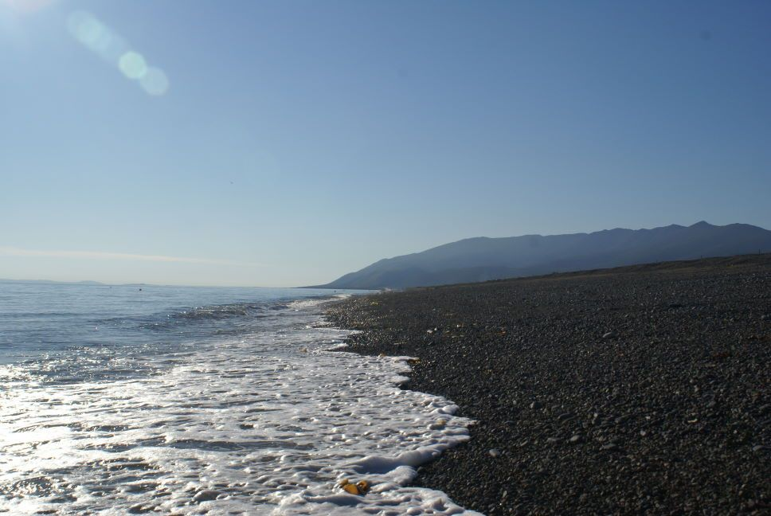
Побережье западной Камчатки
Побережье западной Камчатки ограничивает приморские равнины, расположенные на окраине тектонического прогиба. В его южной части равнина поднимается над уровнем моря на 5-10 м. Севернее устья р. Крутогорова она всхолмлена и поднята на 40-60 м. Севернее пос. Паланы к побережью подходят отроги Срединного хребта п-ова Камчатка, а в районе Камчатского перешейка береговая линия подходит к Пусторецкой депрессии Парапольского Дола. Различия в геологическом строении побережья западной Камчатки отразились в его облике.

Slide 19
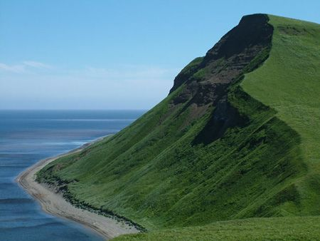
Побережье западной Камчатки
Низменные аккумулятивные берега с небольшими участками абразионных обрывов представлены к югу от м. Хайрюзова до р. Озерной. Пересыпи-бары, лагуны и отчлененные песчаными косами речные русла занимают полосу не более 0,5 км шириной.

Slide 20
Охотское море – это богатая природная экосистема
Совершенно определенно можно утверждать, что нас, россиян, судьба уж точно не обделила. Пусть атоллов с пальмами в наших холодных водах нет, но биопродукционный потенциал дальневосточных морей России (а в данном случае Охотское море), значителен, а ассортимент обитающих в них промысловых объектов, в том числе очень ценных, весьма разнообразен.

